Slide 1
Universidad de Guadalajara Vicerrectoría Ejecutiva Coordinación General Académica
Coordinación de Bibliotecas
Situación y retos
Septiembre 2010

Slide 2
Funciones
Coordina la prestación de los servicios bibliotecarios y de información en la Universidad de Guadalajara, facilitando acceso al conocimiento registrado en cualquier formato, para contribuir a su desarrollo académico.

Slide 3
Numeralia
167 Bibliotecas:
44 nivel superior
118 SEMS
3 públicas
1 Administración General
1 Biblioteca Digital
Acervo:
1’995,164 libros impresos
1,025 suscripciones de revistas científicas
75 bases de datos (6´000,000 de artículos a texto completo)
Servicios: 20’094,277 a 5´334,966 usuarios
Fuente: Coordinación de Bibliotecas, 2010

Slide 4
2,335 computadoras en bibliotecas; 2,143 con acceso a Internet
Los acervos están registrados en catálogos en línea, a la fecha concentran 1’240,125 volúmenes
La Biblioteca Digital ha sido consultada desde su apertura por 1’220,000
Fuente: Coordinación de Bibliotecas, 2010

Slide 5
Estructura
Coordinación General
Académica
Coordinación de Bibliotecas
Biblioteca Digital
COTABI*
R e d d e B i b l i o t e c a s
R e d d e B i b l i o t e c a s
Biblioteca Iberoamericana
Unidad de Servicios
Bibliotecarios
Unidad Técnica
de Bibliotecas
*Consejo Técnico para Asuntos Bibliotecarios, integrado por jefes de bibliotecas grandes

Slide 6
Esquema de la Red de Bibliotecas
BD1.1
BD1.2
BEP1
BEP2
COTABI
BGI
BCU1
UBSEMS
BP₁
BEP3
CB
BSUV
BEP4
BCU3
BCU2
BEP5
GT
(S)
GT
(PT)
GT
(T)
CB Coordinación de Bibliotecas UBSEMS Unidad de Bibliotecas de Enseñanza Media GT Grupos de trabajo: tecnologías,
BP Biblioteca Pública BEP Biblioteca de escuela preparatoria servicios y procesos técnicos.
BCU Biblioteca central de CU BSUV Biblioteca del Sistema de la Universidad Virtual COTABI Consejo Técnico de Asuntos
BD Biblioteca departamental BGI Biblioteca de gestión institucional Bibliotecarios

Slide 7
Encuesta LibQUAL
La herramienta fue desarrollada por la Asociación de Bibliotecas de Investigación (ARL-ALA), con el propósito de conocer la percepción del usuario sobre la calidad de los servicios, colecciones y espacios de las bibliotecas.
Se aplicó en diciembre de 2009 vía Internet, respondieron 3,400 usuarios (alumnos, académicos y administrativos).
La encuesta se basa en 22 preguntas, cada una incluye 3 aspectos (servicios, control de la información y espacios), lo mínimo tolerable, lo percibido y lo deseado (puntuación de 1 a 9).

Slide 8
Resultados
LibQUAL+
RedUdeG
: promedio del nivel de servicio mínimo tolerado por el usuario.
: promedio del nivel de servicio deseado por los usuarios.
: promedio del nivel de servicio percibido por los usuarios.

Slide 9
Resultados
LibQUAL+
CU´s y SUV
: promedio del nivel de servicio mínimo tolerado por el usuario.
: promedio del nivel de servicio deseado por los usuarios.
: promedio del nivel de servicio percibido por los usuarios.

Slide 10
Resultados
LibQUAL+
SEMS
: promedio del nivel de servicio mínimo tolerado por el usuario.
: promedio del nivel de servicio deseado por los usuarios.
: promedio del nivel de servicio percibido por los usuarios.

Slide 11
Resultados por dependencia
LibQUAL+
CUCEA
CUAAD
CUCBA
CUCEI

Slide 12
LibQUAL+
CUCS
CUALTOS
CUCSH
CUCIENEGA

Slide 13
LibQUAL+
CUCOSTA
CULAGOS
CUCSUR
CUNORTE

Slide 14
LibQUAL+
CUSUR
SUV
CUVALLES

Slide 15
Autores universitarios en la Web of Science:
Análisis
El análisis pretende mostrar si los autores universitarios citan materiales que estén disponibles en la Biblioteca Digital.
Se analizó información que registrara a la Universidad, Centros y Sistemas Universitarios, en el periodo 1991 a 2009 dando como resultado 2,920 registros.

Slide 16
Los autores más productivos según la WoS
Número de publicaciones | Autor
104 | Puig JE
86 | Klimov AB
81 | Armendariz-Borunda J
59 | Panduro A
57 | Mendizabal E
46 | Munoz-Valle JF
42 | Guevara MA
32 | Manero O
31 | Figuera LE
31 | Vazquez-Del Mercado M
29 | Sanchez-Soto LL
28 | Garcia-Cruz D
28 | Katime I
28 | Nesterov AI
28 | Soltero JFA
28 | Gonzalez-Garrido AA
27 | Corona-Rivera JR
27 | Salazar-Paramo M
26 | Beas-Zarate C
26 | Troyo-Sanroman R
25 | Rangel-Villalobos H
24 | Pimienta-Barrios E
24 | Schulz PC
23 | Corsi-Cabrera M
23 | Chumakov SM
Número de publicaciones | Autor
23 | Oregon-Romero E
23 | Rivera H
22 | Corona-Rivera A
21 | Gomez-Velazquez FR
21 | Bautista F
21 | Feria-Velasco A
20 | Gonzalez-Alvarez V
19 | Delgado-Rizo V
19 | Ribes-Inesta E
19 | Michel CR
19 | Bravo-Cuellar A
19 | Ramos-Loyo J
19 | Cantu JM
19 | Navarrete-Heredia JL
19 | Matute E
19 | Gonzalez-Nunez R
19 | Lopez G
18 | Guzman-Davalos L
18 | Gonzalez-Lopez L
18 | Rivas F
18 | Ramos J
18 | Rincon AR
18 | Davalos IP
18 | Navarro-Hernandez RE
18 | ORTIZ GG

Slide 17
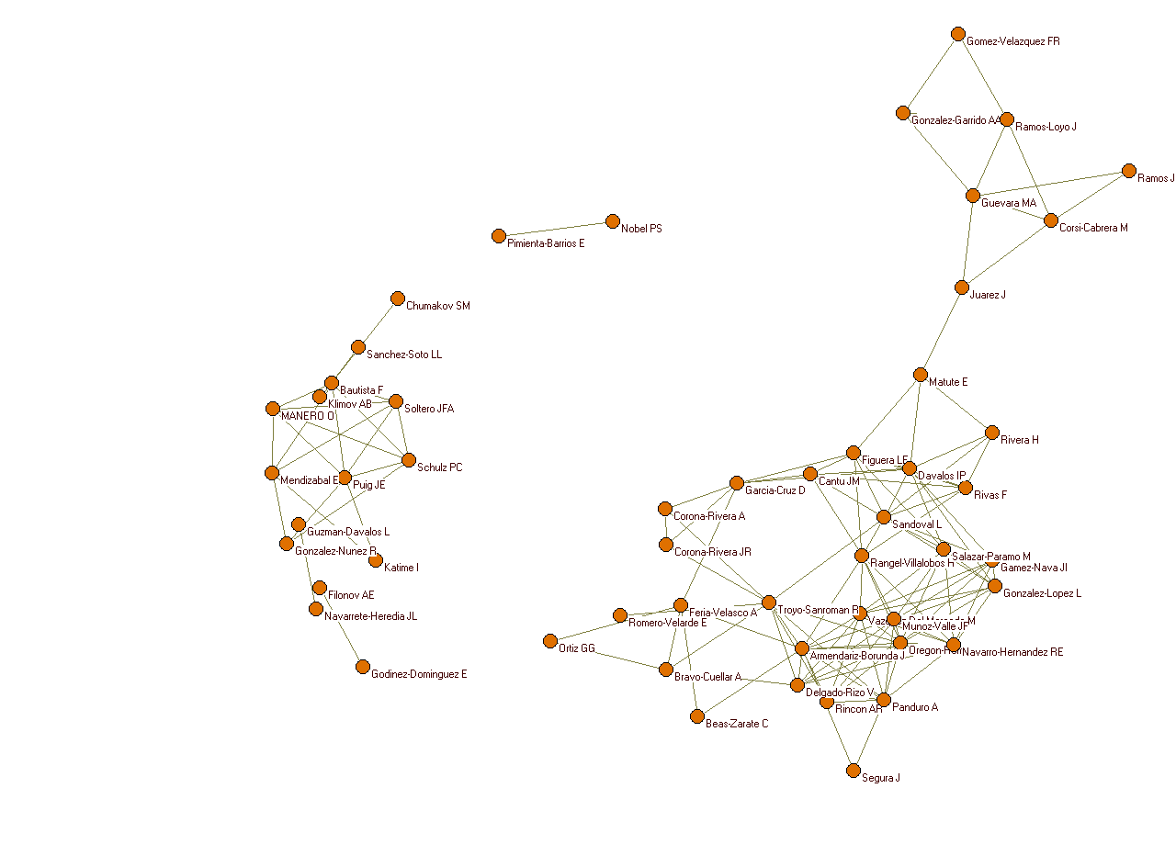
Red de co-ocurrencia por pares de los autores más productivos

Slide 18
Publicaciones por año
Número de publicaciones | Año
323 | 2009
401 | 2008
324 | 2007
296 | 2006
202 | 2005
190 | 2004
178 | 2003
144 | 2002
146 | 2001
132 | 2000
110 | 1999
101 | 1998
94 | 1997
75 | 1996
70 | 1995
38 | 1994
39 | 1993
37 | 1992
20 | 1991

Slide 19
Las 50 publicaciones más citadas por autores institucionales
Número de citas | Revista
950 | PHYS REV A
694 | PHYS REV LETT
610 | SCIENCE
468 | NATURE
438 | P NATL ACAD SCI USA
422 | NEW ENGL J MED
369 | J BIOL CHEM
359 | BRAIN RES
355 | MACROMOLECULES
336 | J APPL POLYM SCI
322 | LANCET
315 | J EXP ANAL BEHAV
311 | LANGMUIR
307 | ARTHRITIS RHEUM
275 | J NEUROSCI
255 | HEPATOLOGY
252 | AM J MED GENET
245 | J PHYS A-MATH GEN
219 | J IMMUNOL
213 | PHYS LETT A
211 | J RHEUMATOL
209 | CIRCULATION
204 | J MATH PHYS
197 | PHYSIOL BEHAV
195 | ASTRON ASTROPHYS
Número de citas | Revista
195 | J PHYS CHEM-US
193 | AM J HUM GENET
190 | PHYS REV B
188 | JAMA-J AM MED ASSOC
181 | J COLLOID INTERF SCI
180 | POLYMER
180 | STROKE
179 | PLAST RECONSTR SURG
179 | J POLYM SCI POL CHEM
178 | J CLIN MICROBIOL
178 | J NEUROCHEM
175 | PHYS REV D
169 | HUM GENET
164 | CIENC MAR
162 | NEUROLOGY
155 | NEUROSCIENCE
153 | ELECTROEN CLIN NEURO
152 | POLYM ENG SCI
148 | ECOLOGY
142 | ASTROPHYS J
138 | J CLIN ENDOCR METAB
137 | J AM CHEM SOC
134 | J CLIN INVEST
134 | PHYS REV
133 | ANN PHYS-NEW YORK

Slide 20
Disponibilidad de publicaciones citadas en Biblioteca Digital
Se han revisado 3,778 de 6,022 títulos de revistas citadas por autores universitarios en el WoS los últimos 15 años

Slide 21
Biblioteca Digital
Ofrece acceso a sus usuarios a:
70,500 libros,
75 bases de datos y
14,115 títulos de revistas con alrededor de 6’000,000 artículos a texto completo
En 2009 la consultaron 484,438 usuarios universitarios, consolidándose como una alternativa confiable para la búsqueda de información las 24 horas del día.

Slide 22
Libros impresos en la red de bibliotecas: 2000-2009
Fuente: Coordinación de Bibliotecas, 2010.

Slide 23
Búsquedas en publicaciones electrónicas 2000-2009
Fuente: Coordinación de Bibliotecas, 2010.

Slide 24
Suscripciones a revistas científicas y de divulgación por formato: 2000-2009
Fuente: Coordinación de Bibliotecas, 2010.

Slide 25
Retos de la Red de Bibliotecas
Proporcionar servicios bibliotecarios y de información para satisfacer las necesidades y expectativas de la comunidad universitaria.
Fortalecer y organizar las colecciones para constituirlas en el soporte bibliográfico de los programas educativos, de investigación y extensión.
Ofrecer espacios bibliotecarios dignos para los usuarios, considerando el tamaño, asientos, temperatura, equipo y comodidad .

Slide 26
4. La Biblioteca Digital debe potenciar nuevos servicios bibliotecarios para la docencia, investigación y extensión, facilitando a los usuarios el acceso a bases de datos y promoviendo el desarrollo de habilidades informativas.
5. Incrementar el nivel de formación profesional de los bibliotecarios.
6. Contar con los recursos necesarios para promover un desarrollo equilibrado en la red de bibliotecas.

